Slide 1
10 класс
«Решение показательных
уравнений и неравенств»

Slide 2



Slide 3
1 раунд
1
1
2
2
3
3
Сравнитьчисла
1
1
2
2
3
3
Решить уравнение
Решить неравенство
1
1
2
2
3
3
1
1
2
2
3
3
Решить систему

Slide 4
1 раунд
1
1
2
2
3
3
Сравнитьчисла
1
1
2
2
3
3
Решить уравнение
Решить неравенство
1
1
2
2
3
3
1
1
2
2
3
3
Решить систему

Slide 5

Музыкальная пауза
Цифры и песни

Slide 6
2 раунд
Построить график функции
1
1
2
2
3
х
х
Х-2
у = 3
у = 0,5 +4
у = 2 +1
х
х
у = 0,2
у = 4 -2

Slide 7
3 раунд
Конкурс капитанов

Slide 8
Индивидуальная работа
Вариант 1. Вариант 2.
Вариант 3. Вариант 4.
Вариант 5. Вариант 6.
1) х=2; 2) х≥0
1) х=1; 2) х≥-1
1) х=-2; 2) х≤-3, х≥3
1) х=1; 2) (4;3)
1) х=2; 2) (3;2)
1) х=2; 2) (1;1)

Slide 9
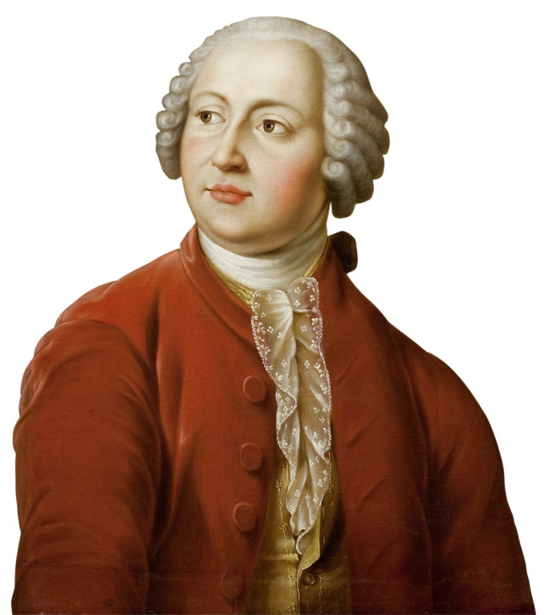
показательная функция
«Математику уже затем учить надо, что она ум в порядок приводит».
М.В. Ломоносов

Slide 10

5.1
Постройте график функции:
II
у = х
-2

Slide 11
1.1
Сравните числа:
I
8
10
<
7,2 7,2

Slide 12
1.2
Сравните числа:
I
-8,1
-9
5 5
>

Slide 13
1.3
Сравните числа:
I
-12
-11
(0,3) (0,3)
>

Slide 14
1.4
Сравните числа:
I
2
3
7 7
<

Slide 15

1.5
I
Сравните числа:
$\sqrt{2}$
3,2 1
>

Slide 16

1.6
Сравните числа:
I
I
$\sqrt{2}$
(0,7) 1
<

Slide 17
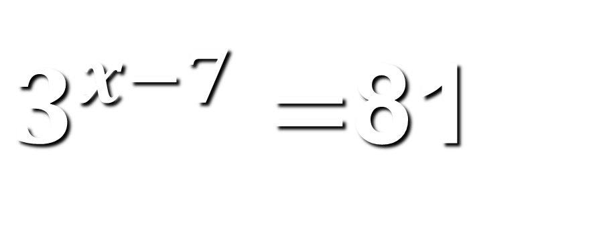
2.1
Решите уравнение:
I
$3^{x−7}=$81
Ответ: х=11

Slide 18
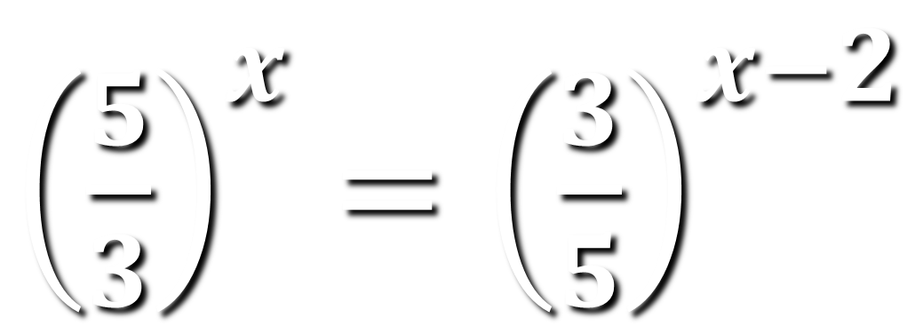
2.2
Решите уравнение:
I
${\left(\frac{5}{3}\right)}^{x}=$ ${\left(\frac{3}{5}\right)}^{x−2}$
Ответ: х=1

Slide 19
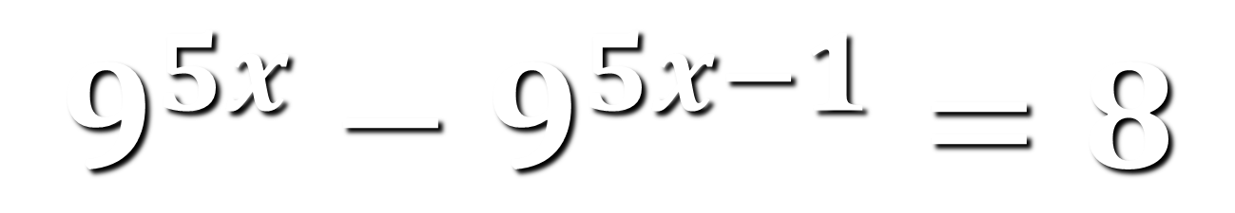
2.3
Решите уравнение:
I
$$9^{5x}−9^{5x−1}=8$$
Ответ: х=0,2

Slide 20

2.4
Решите уравнение:
I
$$2^{x+4}−2^{x}=120$$
Ответ: х=3

Slide 21
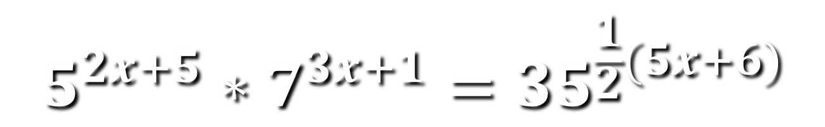
2.5
Решите уравнение:
I
$$5^{2x+5}∗7^{3x+1}={35}^{\frac{1}{2}(5x+6)}$$
Ответ: х=4

Slide 22
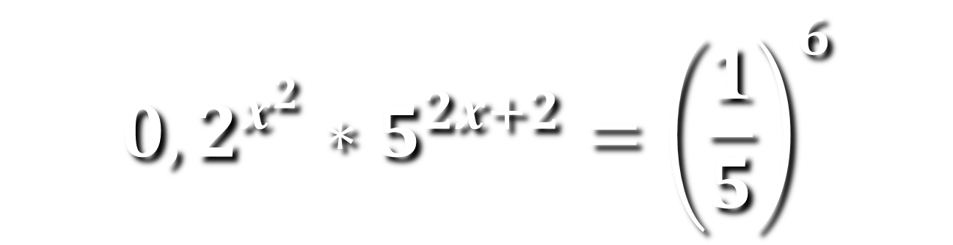
2.6
Решите уравнение:
I
$${0,2}^{x^{2}}∗5^{2x+2}={\left(\frac{1}{5}\right)}^{6}$$
Ответ: х=4, х=-2

Slide 23

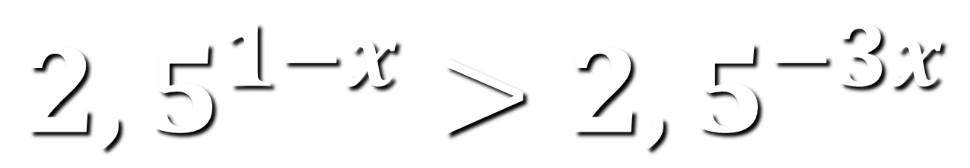
3.1
Решите неравенство:
I
$${2,5}^{1−x}>{2,5}^{−3x}$$
Ответ: (-0,5;$+∞)$

Slide 24

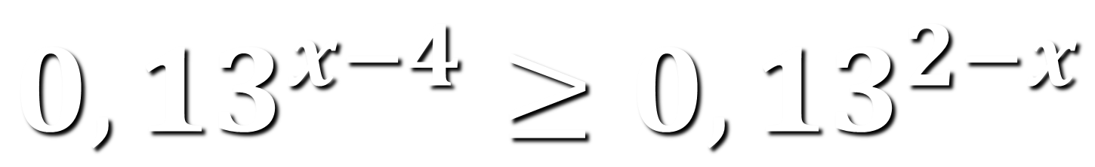
3.2
Решите неравенство:
I
$${0,13}^{x−4}≥{0,13}^{2−x}$$
Ответ: (-$∞$;3$)$

Slide 25

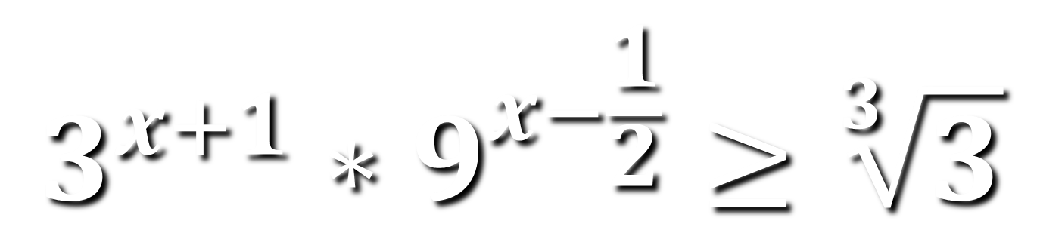
3.3
Решите неравенство:
I
$$3^{x+1}∗9^{x−\frac{1}{2}}≥\sqrt[3]{3}$$
Ответ: ($\frac{1}{9}$;$+∞)$

Slide 26


3.4
Решите неравенство:
I
$$3^{x+1}+3^{x−1}<10$$
Ответ: (-$∞;1)$

Slide 27


3.5
Решите неравенство:
I
$${3,3}^{x^{2}+6x}<1$$
Ответ: (-6;0$)$

Slide 28

3.6
Решите неравенство:
I
$${\left(2\right)}^{x^{2}}≤4∗2^{x}$$
Ответ: [-1;2]

Slide 29

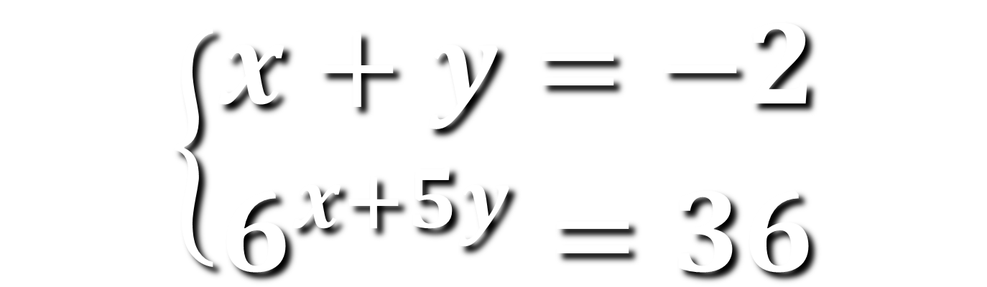
4.1
Решите систему:
I
$$\left\{\begin{aligned}x+y=−2 \\ 6^{x+5y}=36\end{aligned}\right.$$
Ответ: (-3;1$)$

Slide 30

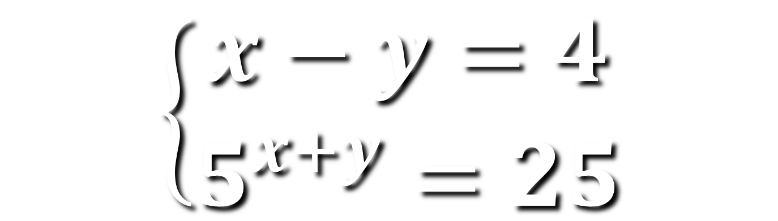
4.2
Решите систему:
I
$$\left\{\begin{aligned}x−y=4 \\ 5^{x+y}=25\end{aligned}\right.$$
Ответ: (3;-1$)$

Slide 31

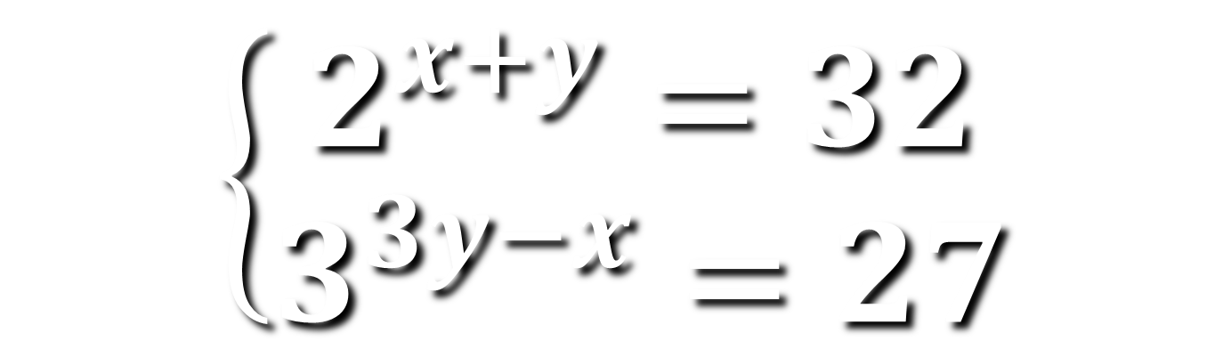
4.3
Решите систему:
I
$$\left\{\begin{aligned}2^{x+y}=32 \\ 3^{3y−x}=27\end{aligned}\right.$$
Ответ: (3;2$)$

Slide 32

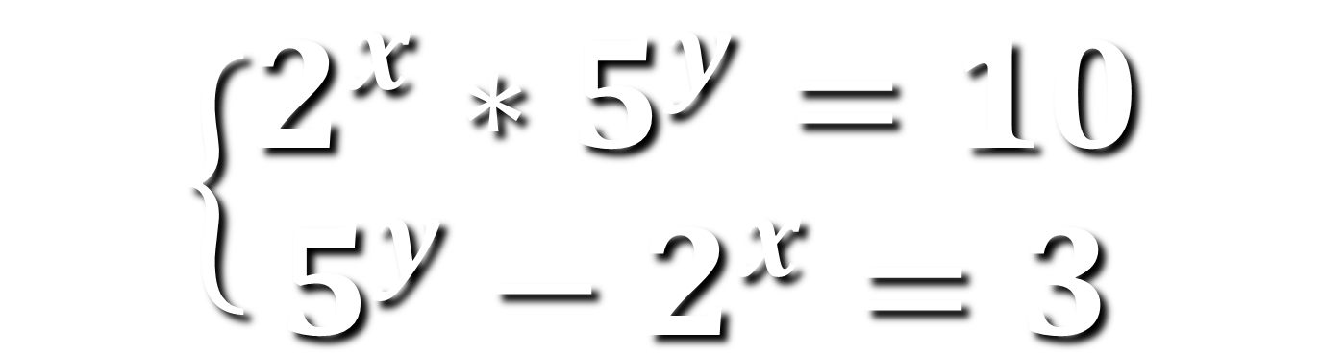
4.4
Решите систему:
I
$$\left\{\begin{aligned}2^{x}∗5^{y}=10 \\ 5^{y}−2^{x}=3\end{aligned}\right.$$
Ответ: (1;1$)$

Slide 33

4.5
Решите систему:
I
Ответ: 1$\frac{2}{3}$

Slide 34


Решите систему:
I
4.6
$$\left\{\begin{aligned}3^{x}∗2^{y}=4 \\ 3^{y}∗2^{x}=9\end{aligned}\right.$$
Ответ: (0;2$)$

